Slide 1


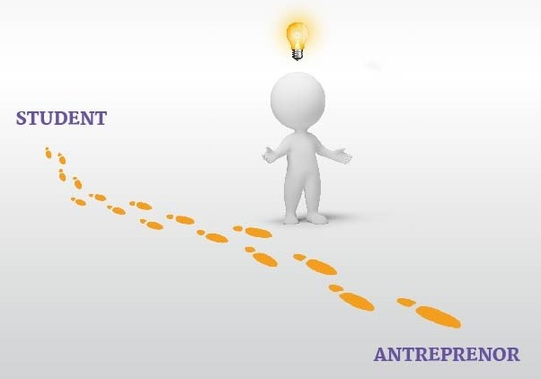
Proiect Erasmus+
Student Talent Bank (STB)
Strasbourg, Franța
23-24 noiembrie 2017

Slide 2


Descriere proiect
Titlu proiect | Student Talent Bank (STB)
Tip | Proiect Erasmus+ (KA2): Parteneriat strategic – Dezvoltarea inovației
Număr proiect | 2017-1-FR01-KA201-037170
Perioada de implementare | 01/11/2017 – 31/10/2019
Buget | 25716 €

Slide 3







INQ, Stichting Incubator, Netherlands
Parteneri
ALDA – the European Association for Local Democracy, France: coordonator
PLATON M.E.P.E., Greece
EUN, EUN PARTNERSHIP AISBL, Belgium
UVA, Universidad de Valladolidad, Spain
EM, Eurocrea Merchant, Italy
Inspectoratul Școlar Județean Iași

Slide 4

Scopul proiectului
promovează educația antreprenorială în rândul profesorilor din școlile secundare pentru a preveni abandonul școlar, pentru a facilita tranziția de la școală la locul de muncă și pentru a crește implicarea elevilor, în special în școlile care înregistrează un procent ridicat de minorități etnice și studenți străini.
vizează dezvoltarea competențelor antreprenoriale și a mentalității de a încuraja implicarea școlară, având suport o platformă online, The Bank Time Talent School.
Provocarea este de a trece de la antreprenoriatul clasic la o nouă tendință, concentrată pe mentalitatea și comportamentul întreprinzător - promovarea învățării prin practică, a eficacității de sine, a rezilienței și a motivației.

Slide 5
Axe conceptuale
1. consolidarea profilului cadrelor didactice, prin consolidarea educației și învățării antreprenoriale cu o abordare participativă pentru formare;
2. utilizarea educației antreprenoriale ca metodă de sprijinire a profesorilor pentru a crește angajamentul elevilor și pentru a permite studenților să își gestioneze viitorul.

Slide 6
Obiective
1. Dezvoltarea de competențe și abilități relevante și de calitate pentru profesorii din învățământul secundar pentru a promova dezvoltarea lor profesională în materie de educație antreprenorială;
2. Sprijinirea școlilor pentru combaterea abandonului școlar timpuriu prin abordarea de noi metode și instrumente pentru a încuraja implicarea și motivația elevilor;
3. Îmbunătățirea calității și a eficienței educației și formării profesionale;
4. Promovarea echității, a coeziunii sociale și a cetățeniei active.

Slide 7
Activități
Coordonare regională și partiicparea la 5 întâlniri transnaționale
Contibuții la dezvoltarea rezultatelor intelectuale: (1) Curs de Antreprenoriat Student Talent (Time) Bank pentru cadrele didactice, (2) Platforma ST Bank
Contribuții și participare la programul de studiu intensiv
1 eveniment de multiplicare
Diseminare
Monitorizarea și evaluarea calității

Slide 8
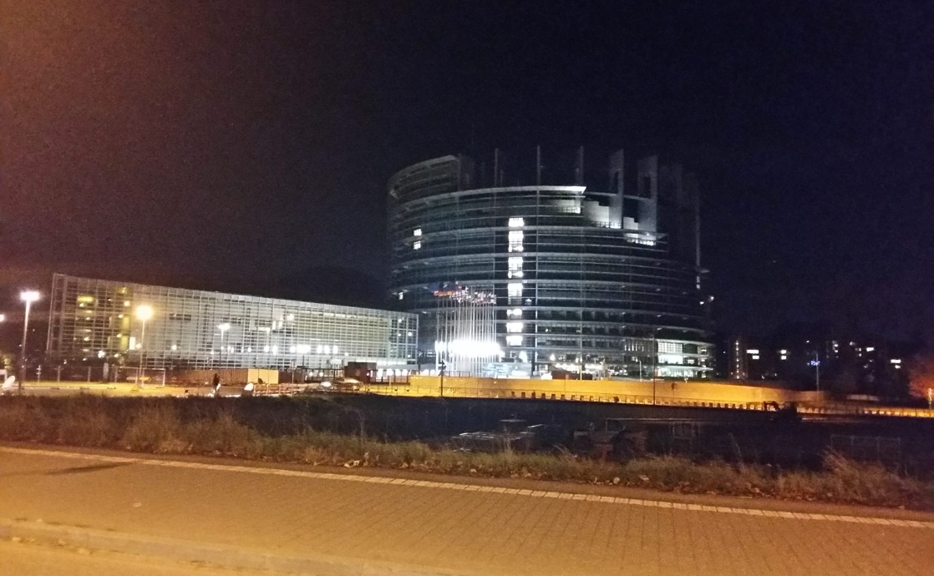
23-24 noiembrie 2017
STRASBOURG – prima întâlnire transnațională de proiect

Slide 9
Agenda întâlnirii - 23 noiembrie
PROJECT INTRODUCTION (ALDA): objectives, work plan, project phases and deadlines, outputs, discussion
PROJECT COORDINATION AND IMPLEMENTATION - Introduction by ALDA: transnational project meetings; monitoring and reporting activities; discussion
QUALITY MANAGEMENT PLAN AND QUALITY CONTROLS - Introduction by EM: peer review committee, quality plan, risk and contingency plan , quality monitoring and evaluation activities, discussion

Slide 10
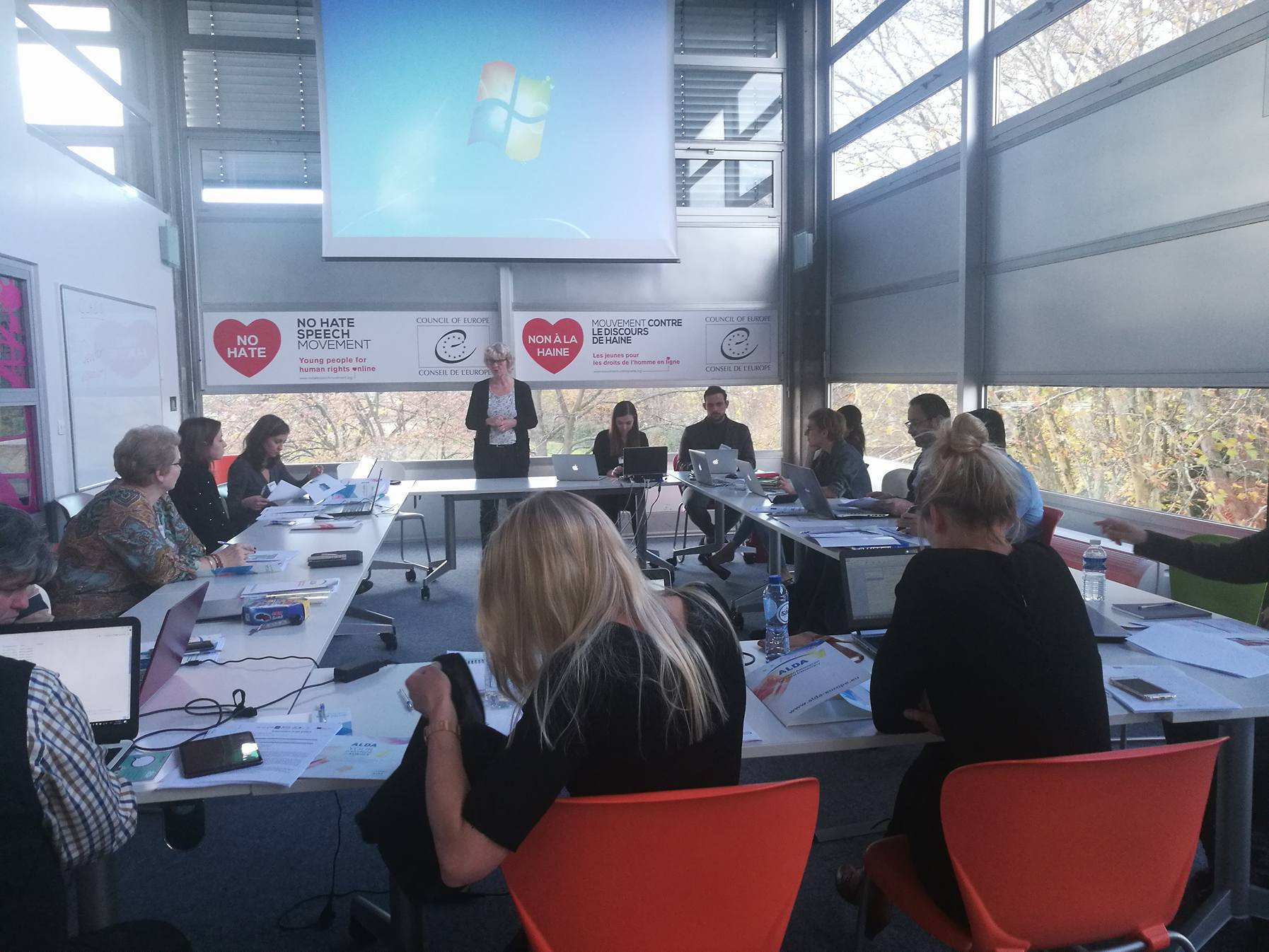

Slide 11
Agenda întâlnirii - 24 noiembrie
INTELECTUALL OUTPUT 1
General Introduction by UVA: activities, outputs and responsibilities, timing and deadlines, discussion
A1 Research part - Introduction by ISJI
A2 Training Plan - Introduction by INQ
A3 Course modules for teachers - Introduction by EM
A4 Join staff training - Introduction by EUN: activities, outputs and responsibilities, timing and deadlines
INTELECTUALL OUTPUT 2
General Introduction by PLATON: activities, outputs and responsibilities, timing and deadlines, discussion
A1-A2 Platform Design and Development – Introduction by PLATON
A3 Pilot Test Introduction by INQ
A4 Evaluation and final release Introduction by ALDA

Slide 12
Agenda întâlnirii - 24 noiembrie (II)
DISSEMINATION AND MULTIPLIERS EVENTS - Introduction by ALDA: dissemination plan and activities, target groups and key messages, multiplier events: target groups and objectives , newsletters and social media, discussion
FINANCIAL ASPECTS - Introduction by ALDA: financial instructions and reporting, Partners’ agreement (roles, responsibilities, funds), discussion

Slide 13
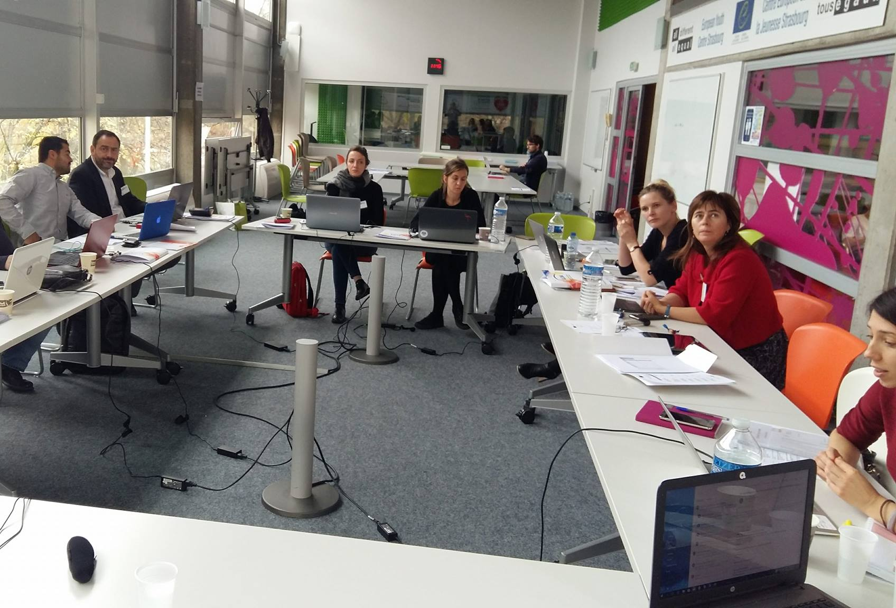

Slide 14

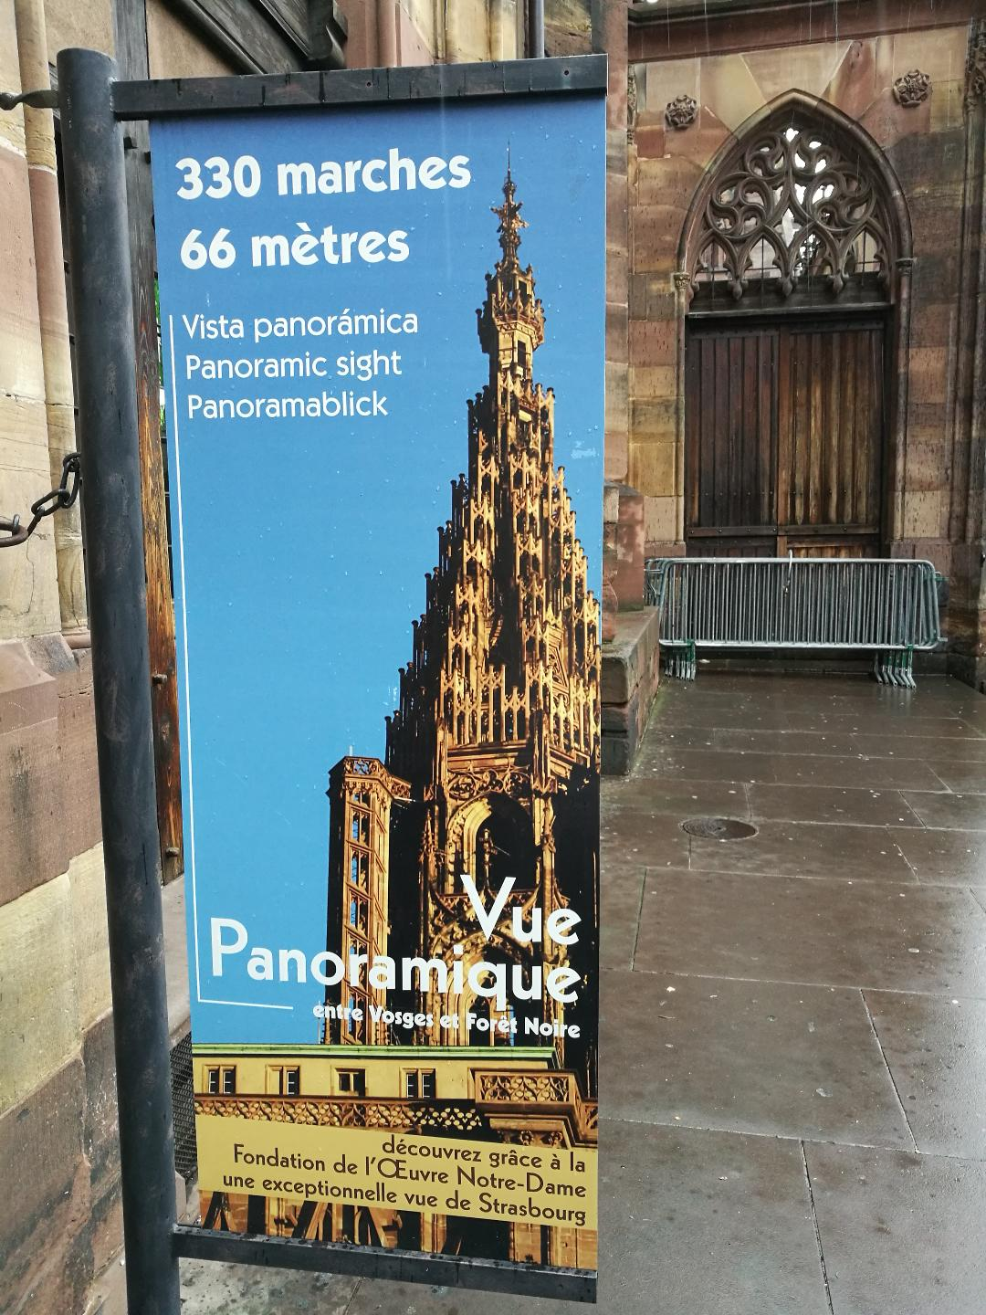
Tentații culturale:
Catedrala
Notre-Dame
Cartierul
La petite France

Slide 15
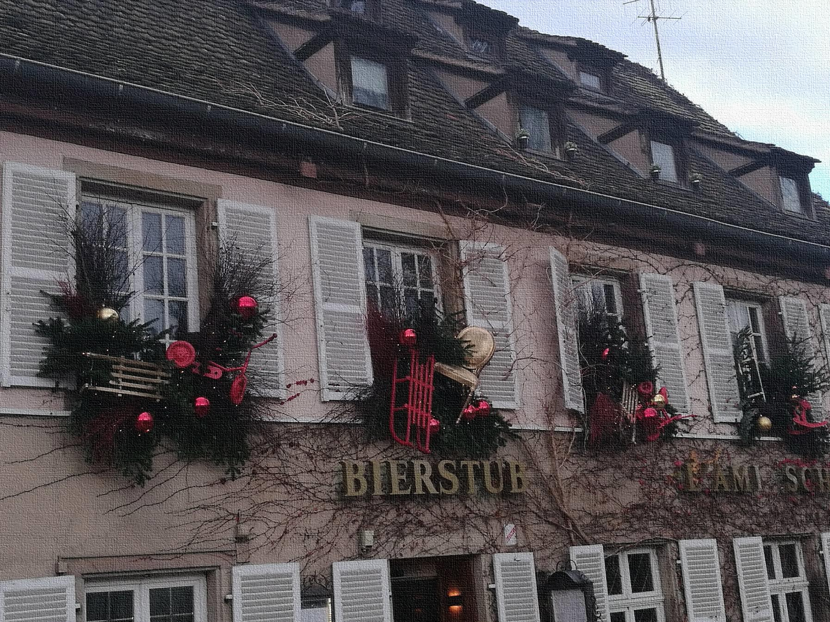

Contact:
InspectoratulScolarJudeteanIasi, Proiecte.isjiasi
Participare:
prof. Mihaela Mariana ȚURA, inspector școlar general adjunct
Prof. Gabriela CONEA, inspector școlar pentru proiecte europene
Realizator: Cezar Mihai Zaharia, inspector școlar pentru limba și literatura română

